Slide 1
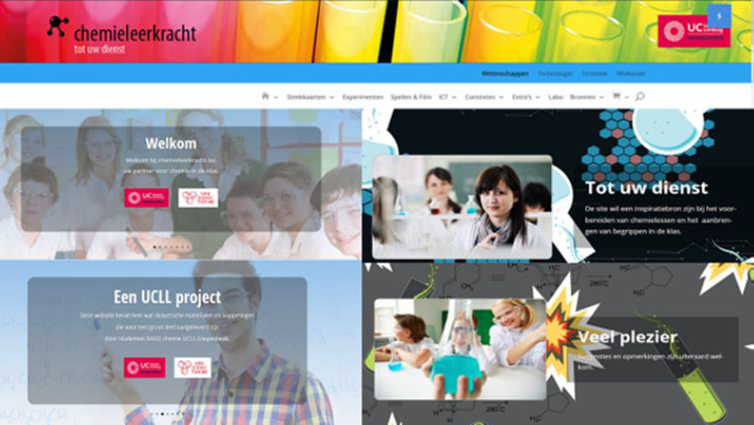
Methode13:Redoxreactie en ChemCollective

Slide 2
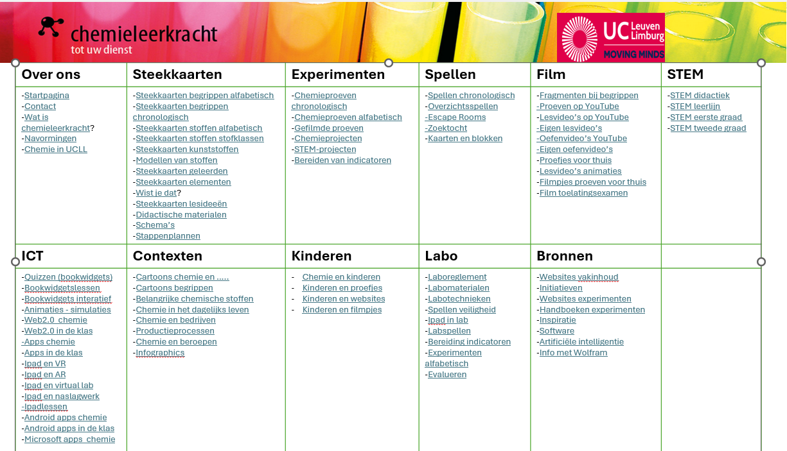
Methode13: ChemCollective
KLIK

Slide 3

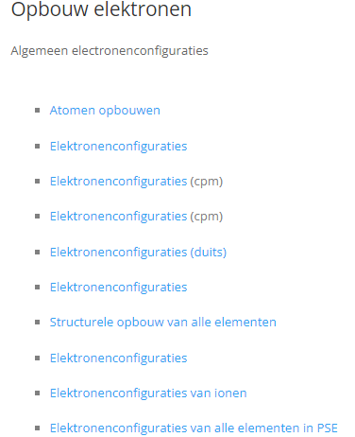
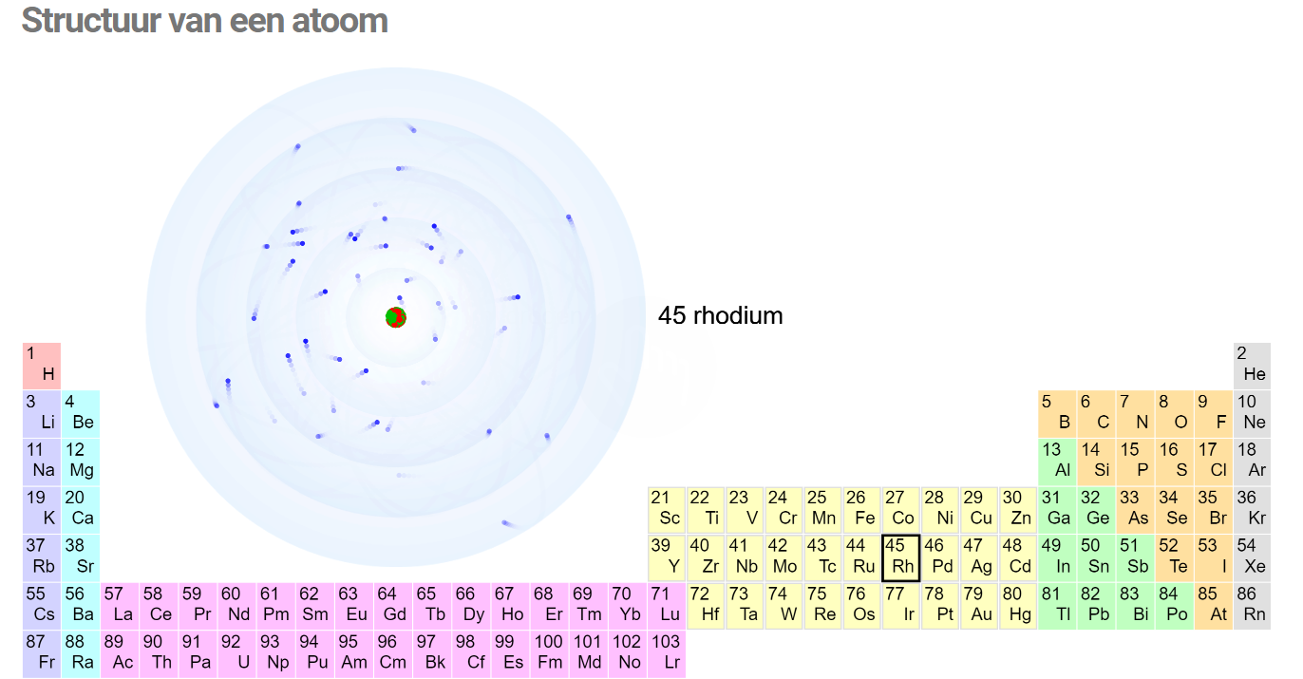
Hoe kun je simulaties inzetten in de lessen chemie?
Rubriek: Animaties/simulaties
Met de simulaties (eventueel met werkblad) kunnen leerlingen zelfstandig begrippen bestuderen
VOORBEELD

Slide 4
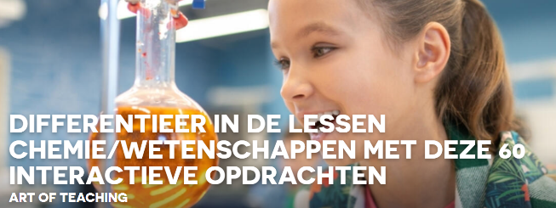

Gebruik van ChemCollective
ChemCollectief (chemcollective.org)

Slide 5
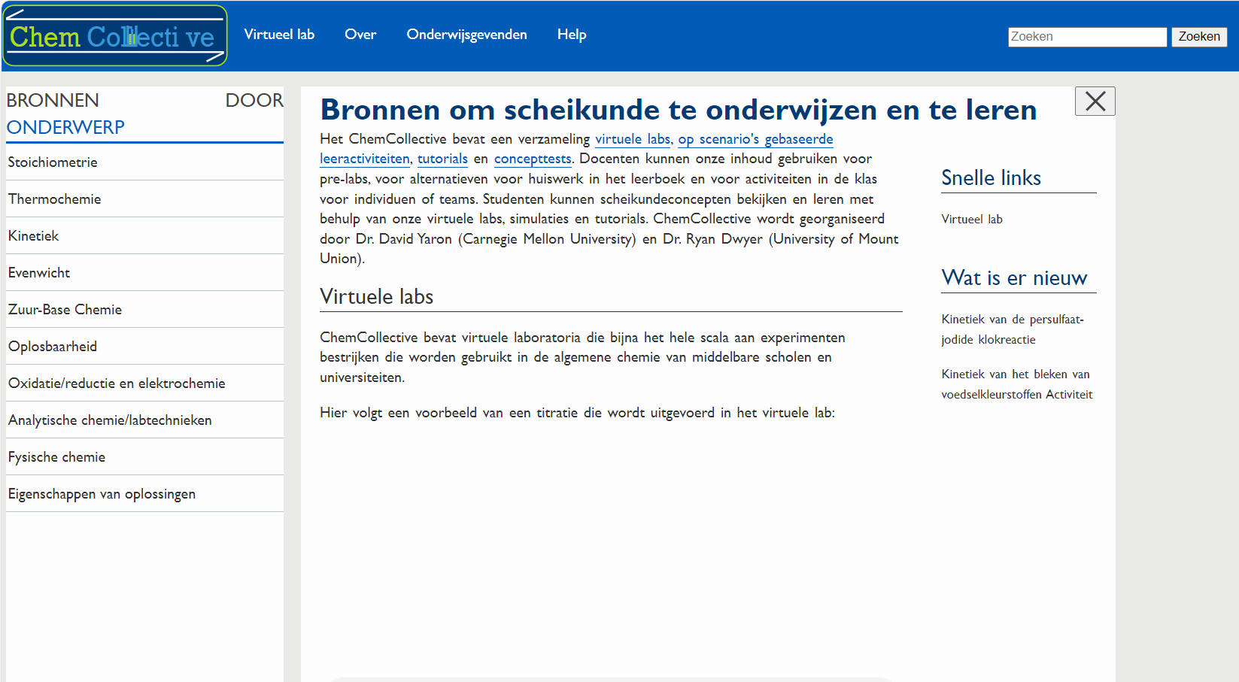
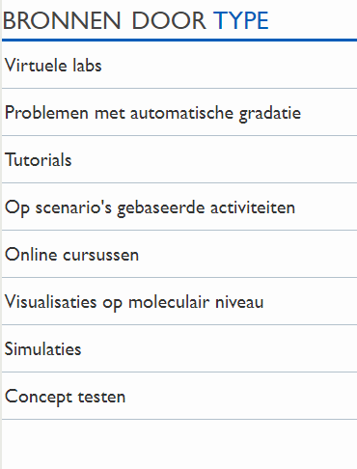
Notes:
ChemCollective is een online bron voor educatieve simulaties en virtuele laboratoriumexperimenten op het gebied van de chemie. Deze simulaties en experimenten zijn ontworpen om studenten te helpen chemische concepten te begrijpen en te oefenen zonder daadwerkelijk fysieke laboratoriumapparatuur te gebruiken.
De ChemCollective-website biedt een verscheidenheid aan virtuele laboratoriumexperimenten en scenario's, inclusief zuur-basechemie, redoxreacties, organische chemie, evenwichten en meer. Studenten kunnen experimenten uitvoeren, gegevens verzamelen, reacties observeren en analyseren, en zo chemische principes begrijpen.
Deze educatieve tool is vooral handig voor studenten en docenten in het chemieonderwijs, en het stelt hen in staat om veilig en effectief te experimenteren met virtuele chemicaliën en reacties. Het is een waardevolle aanvulling op het traditionele laboratoriumwerk en kan helpen bij het consolideren van chemische concepten.

Slide 6
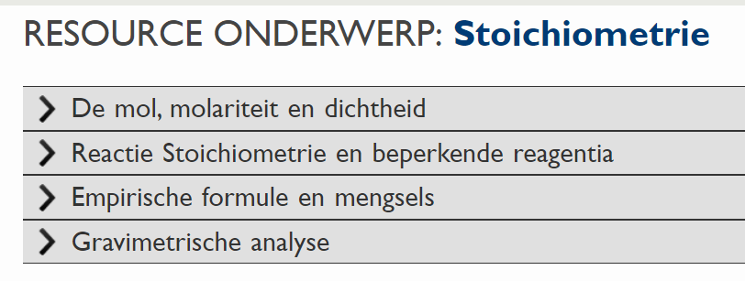




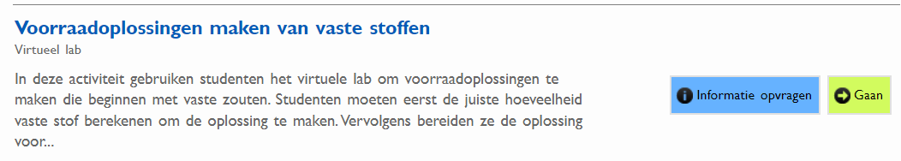

Slide 7
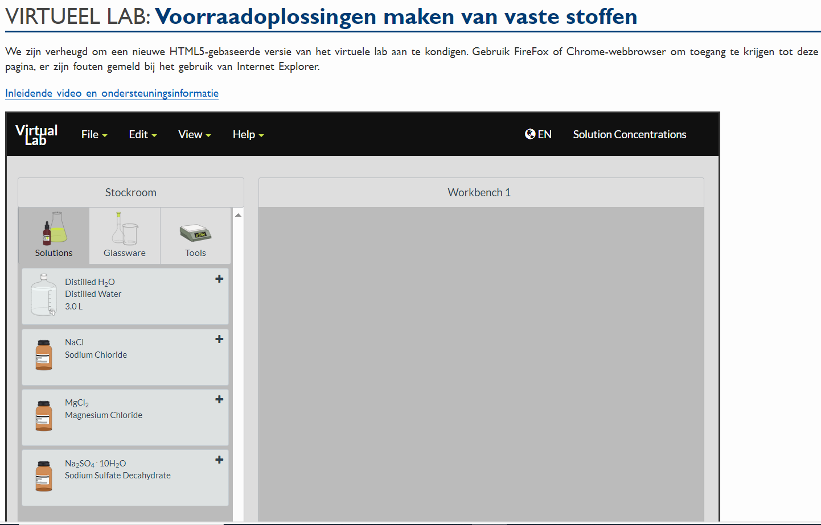
OPDRACHT!!

Slide 8
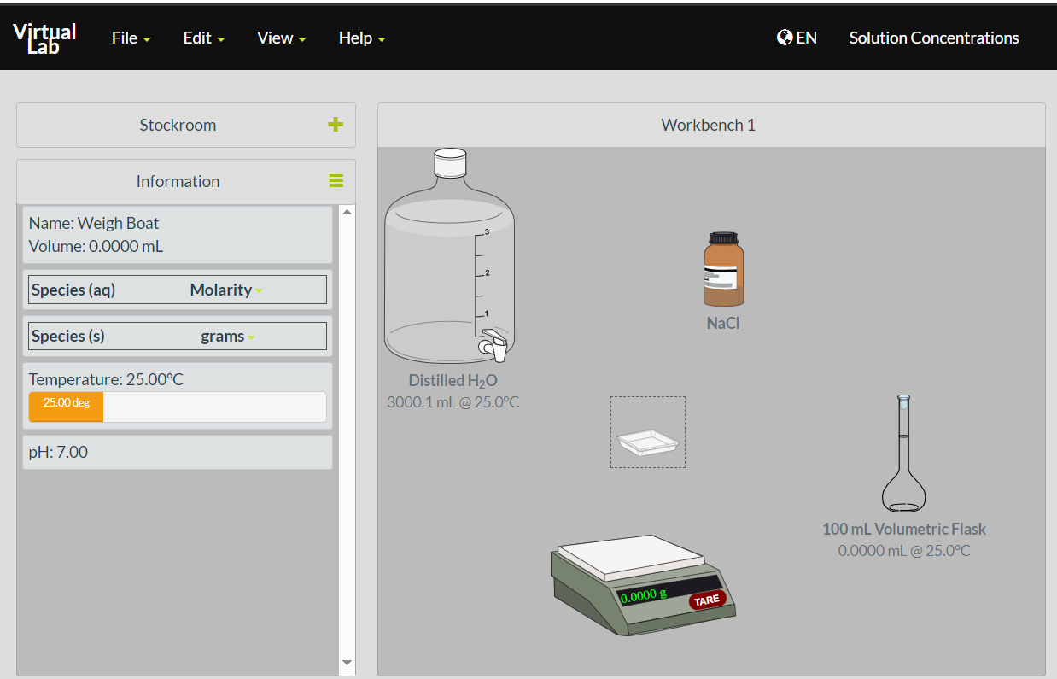

Slide 9
